Slide 1
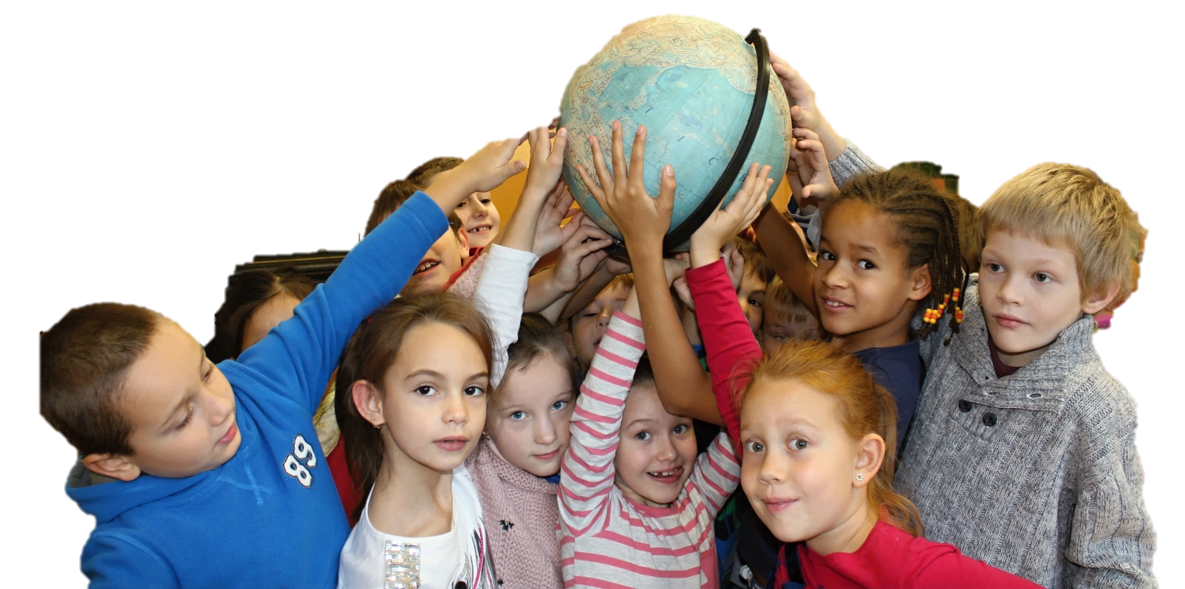
SO FAR SO NEAR Projekt zaměřený na integraci cizinců Úvodní hodina „Naše třída“ Metodika Mgr. Tereza Včelová

Slide 2
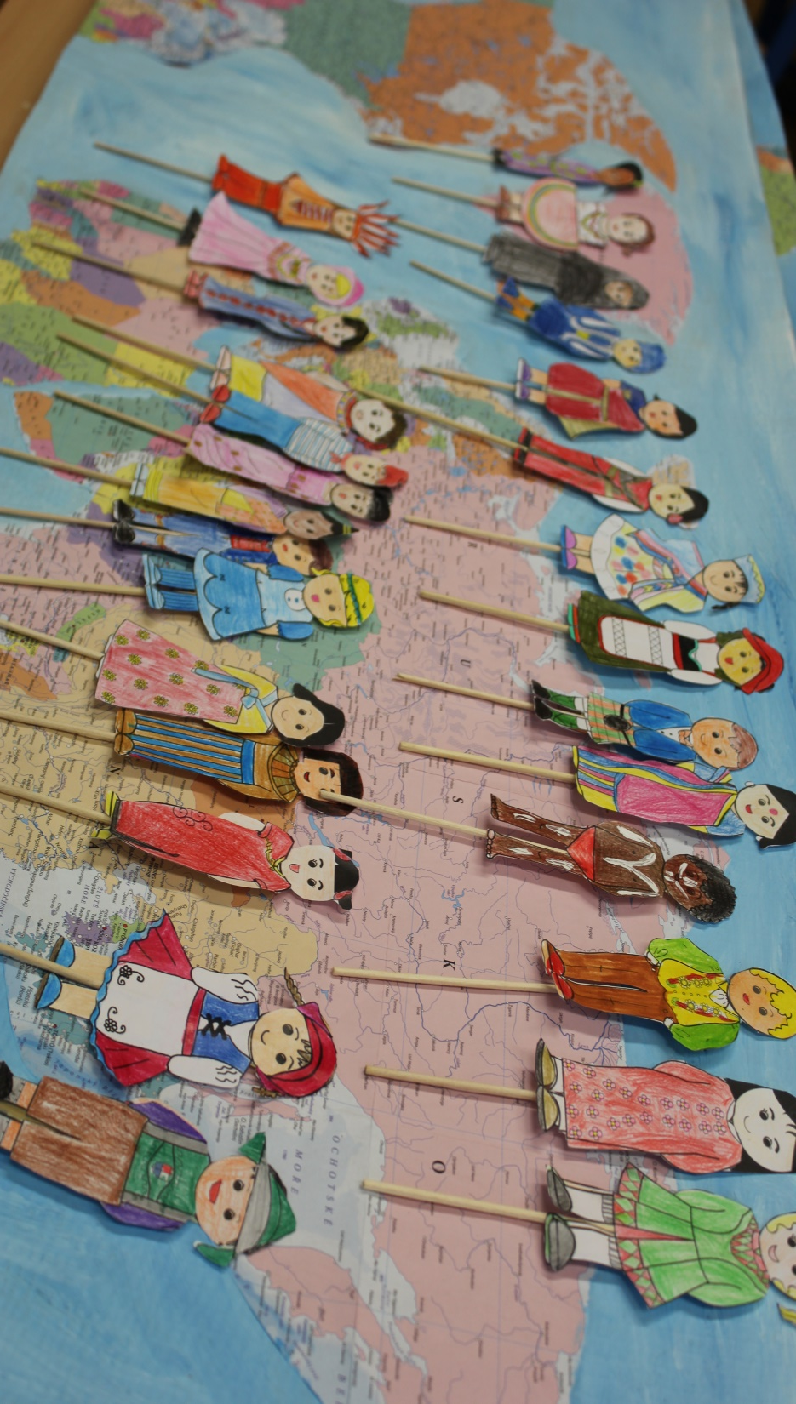
Úvod
Svět je v pohybu, miliony lidí se denně přesídlují do jiných zemí ať za prací, studiem nebo prchají před politickou či ekonomickou situací ve své zemi. Ostatní přichází zcela dobrovolně.
Všude tam, kde se usídlili nějací cizinci, nastaly menší či větší problémy s jejich integrací do domácí většinové společnosti. Kromě dospělých cizinců, kteří se učí jazyk hostitelské země, hledají vhodnou práci a osvojují si potřebné znalosti a kulturní stereotypy, je největším úkolem vzdělání jejich dětí.
Škola nerozvíjí jenom dovednosti, ale také sociální schopnosti. Učí děti chápat, že jsou rozdílné, přesto však mohou být spolu. Přítomnost dětí cizinců by měla být přínosem také pro české děti, které takto mohou do povědomí dostat spoustu poznatků o jiných světových kulturách a společnostech.

Slide 3
Struktura projektu
Počet dětí cizinců na školách neustále stoupá. Jinak tomu není ani na naší škole, kde již třetím rokem realizujeme projekt SO FAR SO NEAR- Jsme si tak blízko, a přece se neznáme.
V prvním roce projektu jsme oslovili 38 rodičů, dětí cizinců, kteří společně s námi doplnili elektronické dotazníky týkající se integrace. Chtěli jsme se zaměřit na individuální potřeby jednotlivých žáků, které jsou díky širokému věkovému spektru velice rozdílné. Na základě těchto zjištění pak dále s těmito dětmi spolupracovat a pomáhat jim vytvořit nejenom ve škole takové prostředí, které jim bude k užitku a bude jim nápomocné i v dalších letech.
Úvodem k projektu byla interaktivní hodina „Naše třída“.
Druhý ročník se zaměřil na projektovou podporu národní identity a vzájemného poznávání. Během roku jsme na 1. stupni uspořádali 4 projektové dny, kde nám děti „cizinci“ představily svůj domov, zvyky, tradice…
Třetí ročník projektu právě probíhá. Hlavním tématem jsou tentokrát národní památky UNESCO jako prostředek stmelování kolektivů a posilování národní identity většinové společnosti včetně vytváření národních identit žáků migrantů. Zapojují se žáci 2. stupně.
http://sfsn.lupacovka.cz/

Slide 4
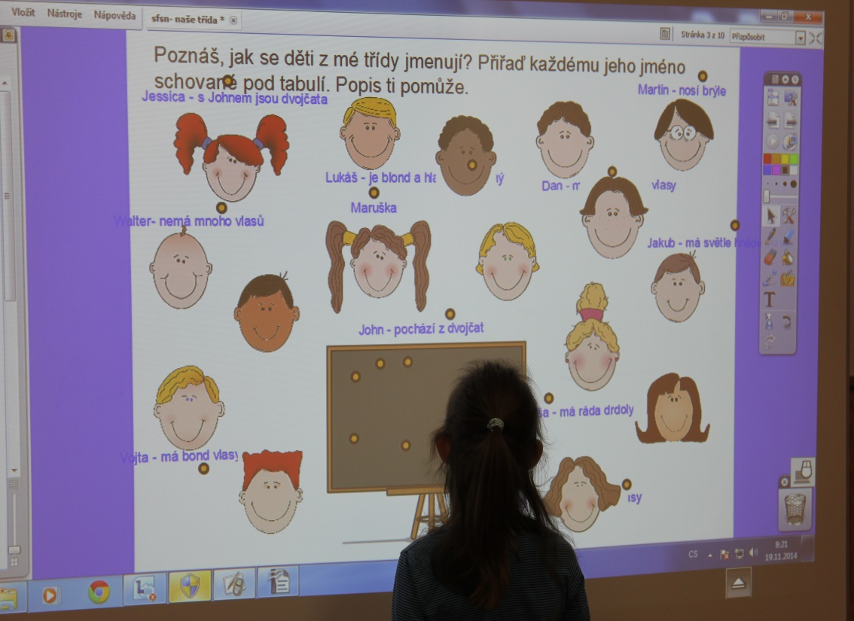
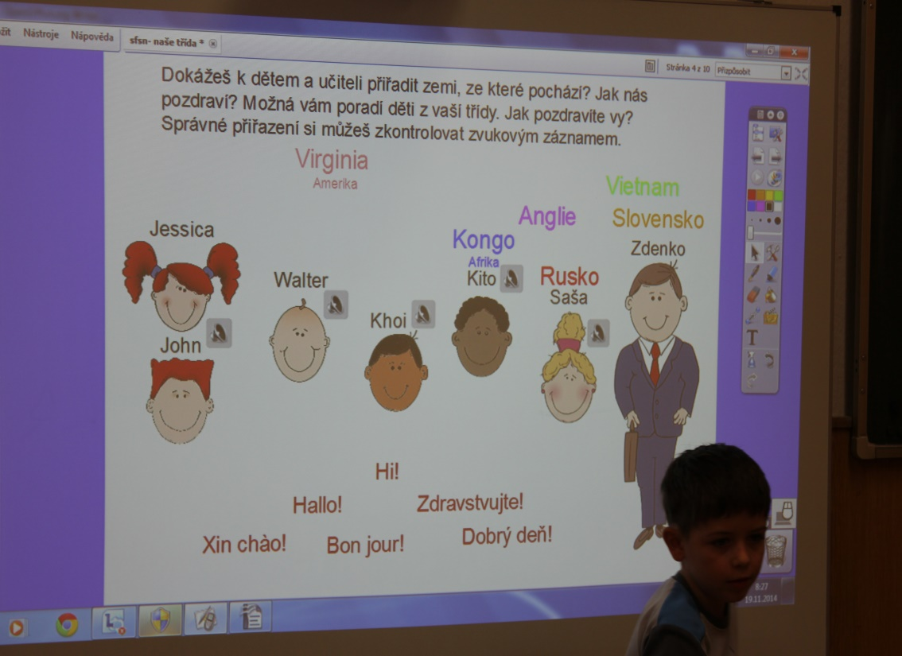
„Naše třída“
Motivační hodina „Naše třída“ byla vytvořena jako úvod k projektu SO FAR SO NEAR.
Hodina uvádí mladší žáky do smyšlené druhé třídy, kde se setkáváme s dětmi několika různých národností. Děti se nám postupně představují a informují nás o svých problémech, spojených s integrací do české školy.
Hodina je vytvořena v programu ActivInspire.

Slide 5
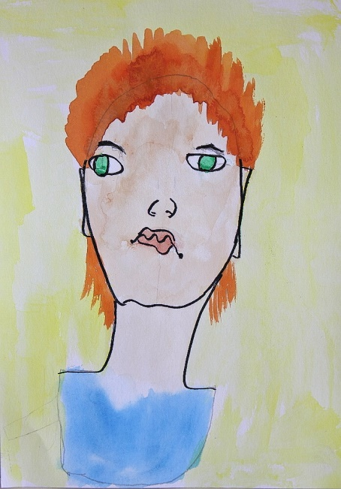
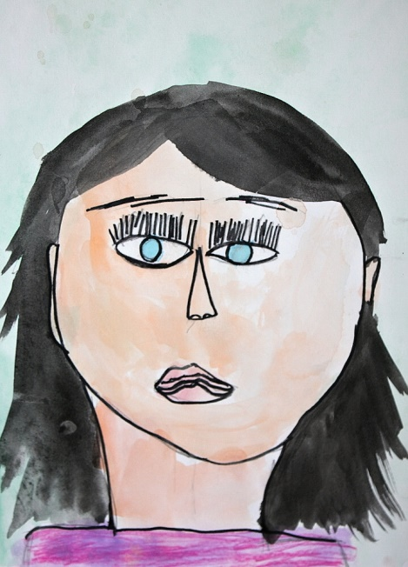
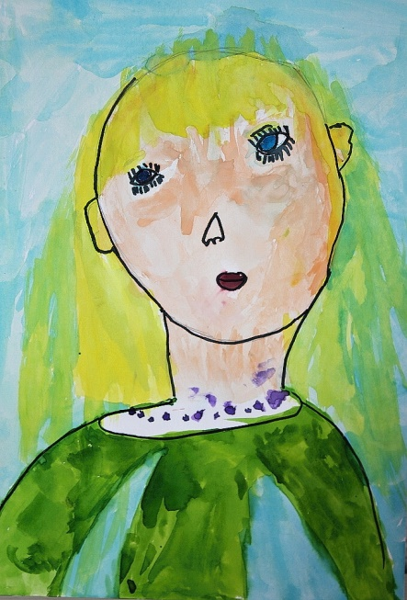
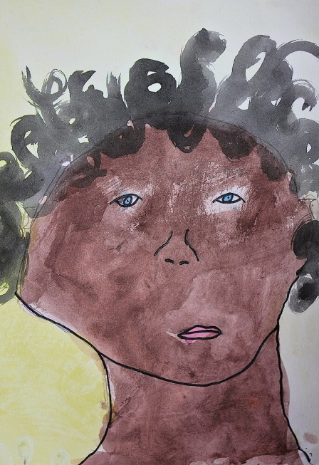
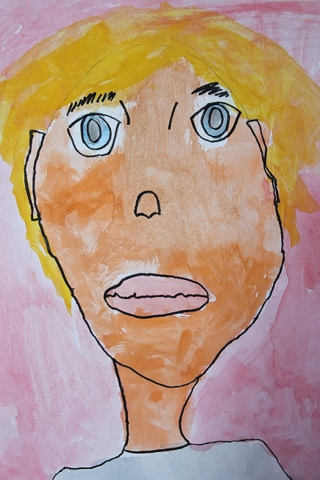
Specifikace
Předmět - Já a můj svět, Český jazyk
Ročník - 2. ročník ZŠ
Cíl hodiny - seznámit žáky s dětmi cizího původu, sledovat možnosti integrace, podpořit český jazyk, zdokonalit jazykovou komunikaci, zvýšit povědomí o jiných kulturách, vylepšit mezilidské vztahy
Časová dotace - 1 vyučovací hodina
Program - ActivInspire

Slide 6
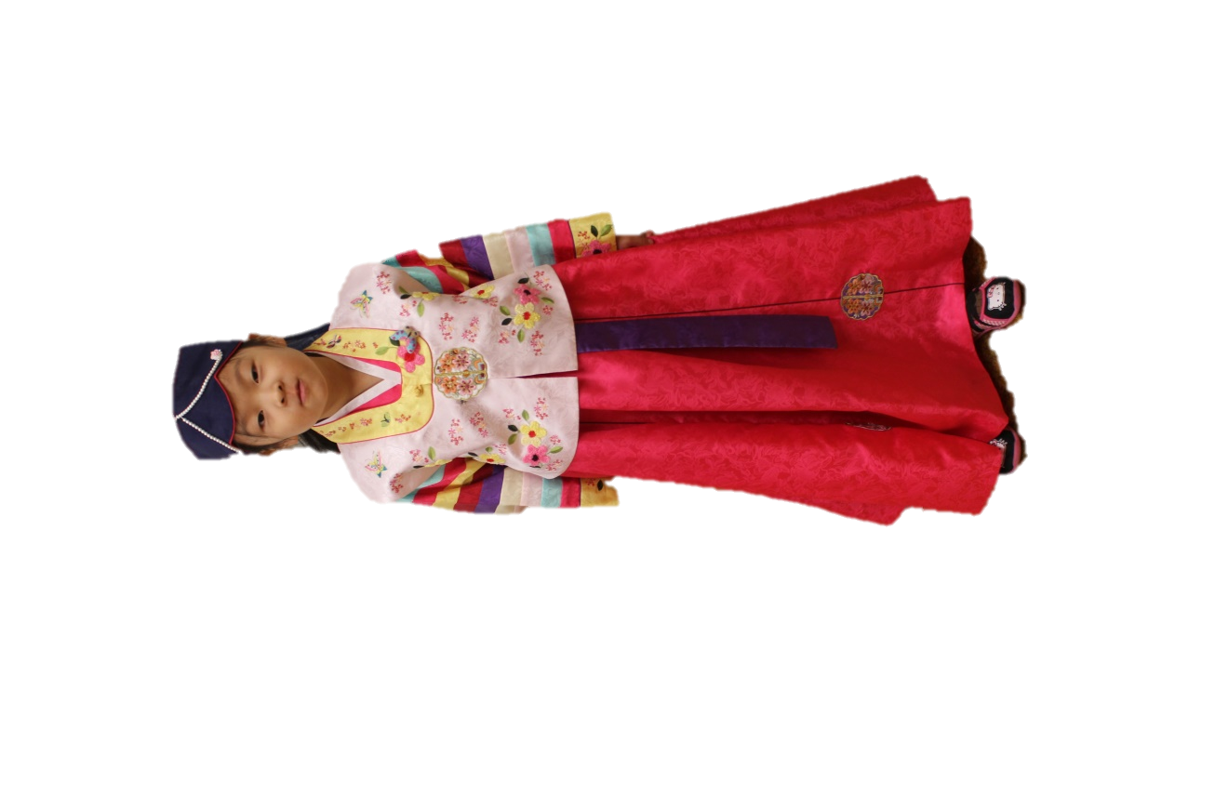
Úkoly a otázky
Podtrhněte nebo zvýrazněte všechny země, o kterých se v textu mluví.
Dokážete podobným způsobem popsat svoji třídu?
Poznáš, jak se děti z mé třídy jmenují? Přiřaď každému jeho jméno schované pod tabulí. Popis ti pomůže.
Dokážeš k dětem a učiteli přiřadit zemi, ze které pochází? Jak nás pozdraví? Možná vám poradí děti z vaší třídy. Jak pozdravíte vy? Správné přiřazení si můžeš zkontrolovat zvukovým záznamem.
Jak se zachováte, když k vám do třídy přijde nový žák, který nerozumí moc dobře česky?
Je správné hodnotit někoho podle barvy vlasů?
Zkus vyprávět podobným způsobem o své rodině.
Znáte někoho z Vietnamu, komu se říká českým jménem? Mají tyto děti své české jméno rády, nebo by raději slyšely vietnamské jméno?
Je správné posuzovat lidi podle barvy kůže?
Dokážeš si představit, že se teď přestěhuješ do nové země a musíš nastoupit do nové školy? Jak se budeš cítit?
Dokážete vymyslet další pravidla chování?

Slide 7
Projektové dny
Na úvodní hodinu o „Naší třídě“ navazovaly 4 projektové dny.
Děti „cizinci,“ kteří chodí k nám do školy, se sice ve velké míře již v České republice narodily, ale v rodinách však stále hovoří jazykem rodičů, dodržují kulturní tradice a snaží se udržovat svou původní identitu.
Projektových dnů se zúčastnilo 15 tříd 1. stupně. Žáci úspěšně prezentovali své země a všichni byli hrdí, že mohou o svém původu hovořit před ostatními a přiblížit jim trochu jiný způsob života.
Ve velké míře se nám do projektu zapojili také rodiče dětí. Někteří nám přišli představit národní kroje, jiní uvařili tradiční speciality. Mohli jsme také vyslechnout pohádky v několika jazycích, kdy rodiče četli a děti překládaly spolužákům. Seznámili jsme se s písmem, jazykem, hudbou, kulturou, odíváním, náboženstvím, tradicemi…
https://youtu.be/MO4aM81LgIE

Slide 8
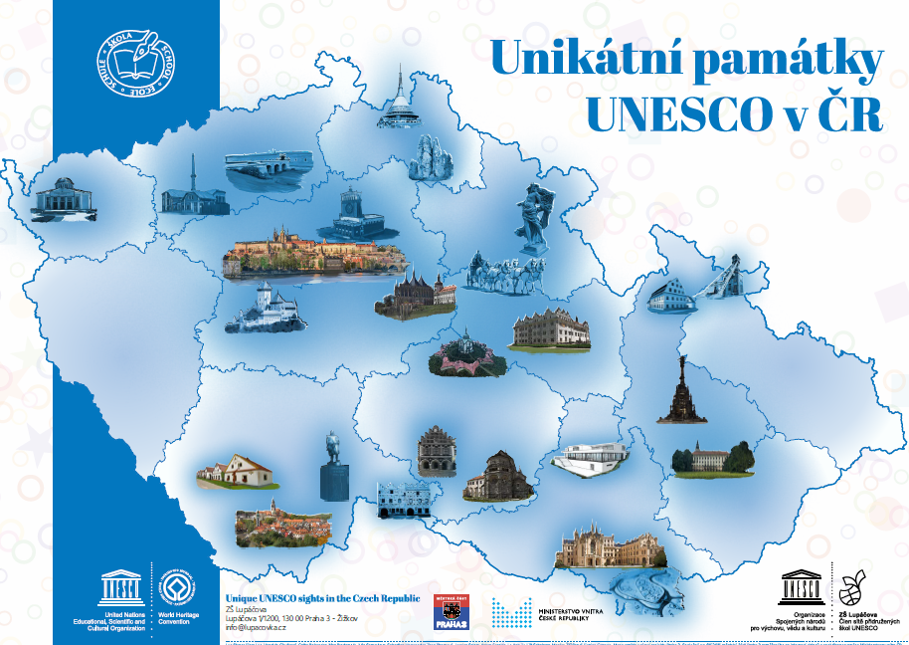
Třetí rok projektu
Základním cílem projektu ve třetím roce je samostatná aktivní práce dětí „cizinců“ na poznávání národních památek naší země. Žáci si vytváří vztah k těmto památkám a přenáší ho do země vlastního původu. Škola pořádá společné výjezdy celých tříd, které poznávají národní památky, zpracovávají historii a poznatky o památkovém objektu očima migrantů v jejich národním jazyce. Výsledným objektem bude mapa památek UNESCO ve třinácti různých jazycích.
Součástí je také přiznání autorských práv žáků k vytvořenému dokumentu.
http://sfsn.lupacovka.cz/?p=1408

Slide 9
Integrace na druhou
Nové informační a komunikační technologie zásadním způsobem mění životní styl dnešní generace. Využívání interaktivních technologií ve výuce je již zcela přirozené. Stejně tak přirozený je i posun ve vývoji a modernizaci těchto technologií. Součástí vyučování se stávají chytré mobilní telefony a tablety.
Také v našem projektu mohly děti využívat vlastní technologie ať již pro různé vyhledávání informací na internetu či využití aplikací překladačů, které dětem „cizincům“ pomáhají lépe porozumět českému jazyku ale také duševnímu právům a ochrany vlastnictví autorských práv druhých.

